Slide 1
MiNet 介绍
张丽娜
Notes:
主标题 字体微软雅黑 44号 主标题颜色为蓝色
副标题 字体微软雅黑 21号
内容 字体微软雅黑 18号；内容很多的页面可以采用14号

Slide 2
目录
简介
模型结构
源码实现
实验效果
总结

Slide 3
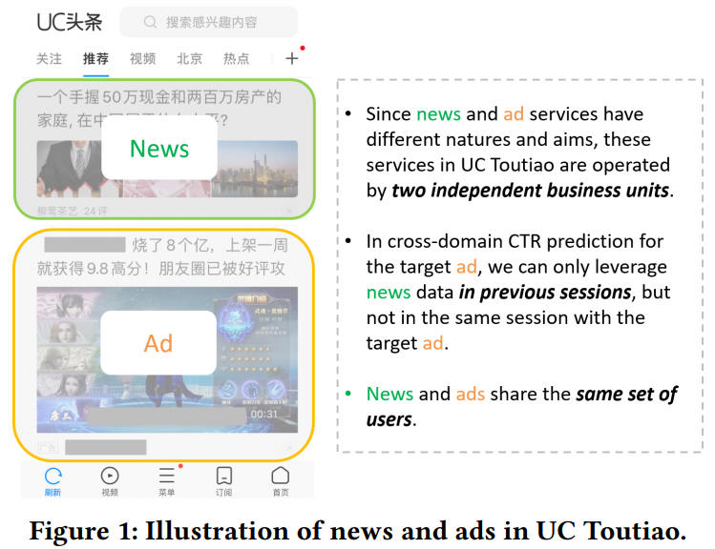
简介
MiNet: Mixed Interest Network for Cross-Domain Click-Through Rate Prediction
跨域点击率预估混合兴趣模型，发表于2020年CIKM，出自阿里智能营销平台。
相对单域推荐模型，跨域推荐可以利用源域的信息辅助提升目标域的推荐效果。
论文场景：UC头条
源域：新闻feed流
目标域：广告
Notes:
”域“指的是通过某种方式聚集在一起的集合。”域“的定义可大可小。
只要是两个不一样的集合之间互相使用数据都可以称之为”跨域“

Slide 4
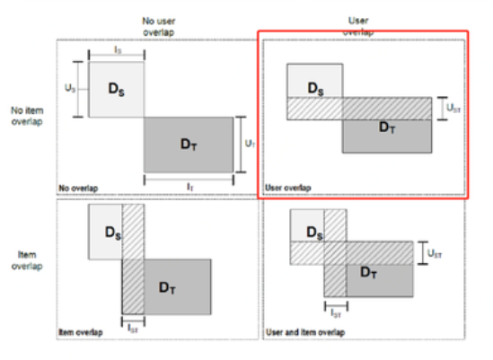
简介 跨域推荐
前提
基于重叠(overlap)，通过用户、物品、特征重叠的部分找到两个域之间的关联。
优势
解决一部分冷启动的问题。
目标域的新用户很可能是源域的旧用户，将源域的信息拿过来辅助提升推荐的效果。
提升目标域的推荐效果（主要目标）。
提升推荐多样性，破解信息茧房。
同时参考了多个域的特征，不仅限于目标域，对推荐结果的多样性进行优化。
劣势
跨域必然会导致数据的稀疏，处理不当可能会有反作用。
横坐标：物品的整个空间 纵坐标：用户的整个空间
Notes:
1）目标域的新用户很可能是源域的旧用户，那么将源域的信息拿过来辅助提升推荐的效果，能一定程度上解决冷启动。 3）同时参考了多个域的特征，自然而然会对推荐结果的多样性进行一定的优化。最终，它还会反作用于源域，能够实现源域的推荐与目标的域推荐效果的共同提升。
劣势：原始数据中往往包含大量稀疏的特征，例如用户和物品的ID，交叉特征的维度空间是原始特征维度的乘积，因此很容易带来维度灾难的问题；

Slide 5
模型设计
为了更好的利用跨域数据，建模三种不同的user interest：
跨域长期兴趣
用户的profile feature能反映出他长期的、固有的兴趣。
通过跨域数据学习出一个包含更多语义信息和可信度更高的user embedding。
源域短期兴趣
对于待预估的广告，可能会有源域的短期用户兴趣与之关联。
基于这种相关性，把源域的有用信息迁移到目标域来，对用户在源域的短期行为建模。
目标域短期兴趣
对用户在目标域的短期行为建模，与单域推荐相似。
其中存在的问题：
不是所有交互过的新闻都和目标广告有关系
也不是所有交互过的广告都和目标广告有关系
模型必须能把信息从源域迁移到目标域
对于每个目标广告，三种用户兴趣的重要性是不一样的
用户兴趣向量的维度可能不一样
Notes:
通过跨域数据（用户交互过得所有的新闻和广告记录）可以学习出一个包含更多语义信息和可信度更高的user embedding。
尽管广告和新闻的内容可能是完全不同，但其中很可能会存在一个确定的相关性比，如看了娱乐新闻后的用户可能会去点击游戏广告。

Slide 6
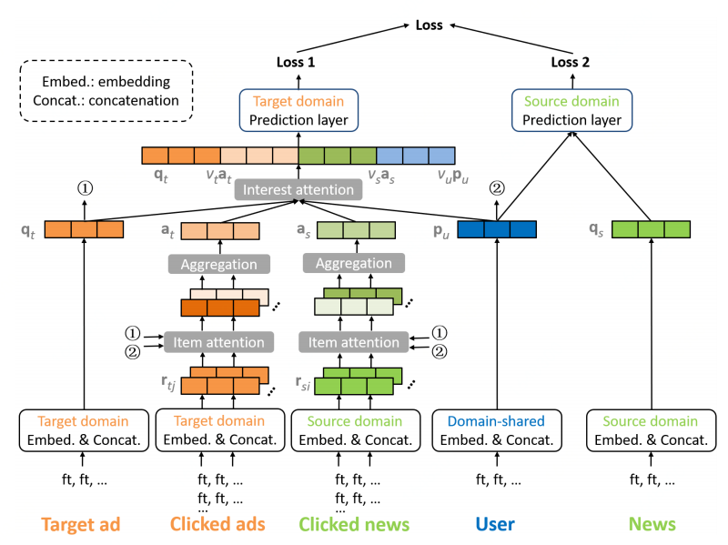
模型设计

Slide 7

模型设计
跨域长期兴趣建模
主要是通过用户的基本属性信息来表示⽤户内在的⻓期兴趣，将⽤户ID、⽤户性别、⽤户所在地域、⽤户的⼿机设备等embedding向量进⾏拼接，输出为pu。
实现：辅助任务跨域学习可以使学到的用户embedding信息更加丰富和稳定。
Notes:
⽐如20岁左右的男性⽤户可能对体育赛事或者游戏类的资讯或者⼴告⽐较感兴趣。这⾥主要做法是将⽤户ID、⽤户性别、⽤户所在地域、⽤户的⼿机设备等embedding向量进⾏拼接，输出为pu。例如⽤户ID为123，城市为北京，男性⽤户，使⽤苹果⼿机，得到的⻓期兴趣表示

Slide 8



模型设计
源域短期兴趣建模
给定一个用户，在每个待预估广告展示之前，用户交互过得新闻的内容与待预估广告之间有关联关系。在对序列数据进行建模时，文中的item- level attention的方法如下：
$r_{si}$是⽤户点击的第i个新闻的embedding，$q_{t}$代表⽬标⼴告，$p_{u}$代表⽤户的⻓期兴趣向量。
M代表转换矩阵，将源域的向量空间映射到目标域的向量空间，M$r_{si}$rsi = M* $r﷮si$。
Notes:
item-level attention，主要用来解决之前提到的五个问题中的1，transfer矩阵用来解决的是问题3。
Dh是模型超参数

Slide 9













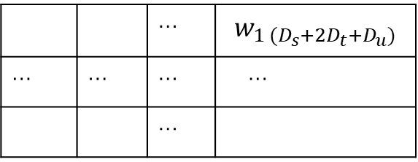






item- level attention
$D_{h}$是模型超参数，激活函数个数
$$h_{1}$$
$$h_{2}$$
$$h_{D_{h}}$$
 |  | …
$$h_{1}$$
$$h_{2}$$
$$h_{D_{h}}$$
……
$$w_{1}$$
$$w_{2}$$
$$w_{D_{h}}$$
 |  | … | $$w_{1 (D_{s}{+2D}_{t}{+D}_{u})}$$
… | … | … | …
 |  | …
$$w_{11}$$
$$w_{12}$$
$$w_{D_{h}1}$$
$$w_{D_{h}2}$$
$$w_{D_{h}(D_{s}{+2D}_{t}{+D}_{u})}$$
Notes:
item-level attention，主要用来解决之前提到的五个问题中的1，transfer矩阵用来解决的是问题3。
Dh是模型超参数

Slide 10
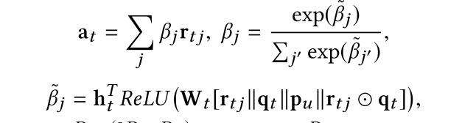

模型设计
目标域短期兴趣建模
对⽤户浏览过的⼴告结果进⾏建模，抽取⽤户在目标域中的兴趣，建模⽅式同在源域item- level attention相同，只不过不需要对向量进⾏映射：
Notes:
item-level attention，主要用来解决之前提到的五个问题中的2

Slide 11
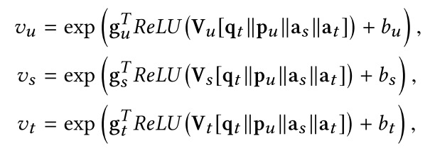


模型设计
Interest-Level Attention
对于每个目标广告，三种用户兴趣的重要性是不一样的。如果⽬标⼴告和⽤户最近点击的⼴告相似，那么⽤户在⽬标域的短期兴趣则会起到更重要的作⽤，如果⽬标⼴告和⽤户点击过的⾃然结果和⼴告都不相似，则⻓期兴趣则会起到更重要的作⽤。
每个兴趣的权重为：
选择 exp可能大于1，使用exp(·)可以惩罚维度不一致的问题，使用sigmoid则不能。
Notes:
interest-level attention要解决的就是问题4
exp解决了问题5

Slide 12

模型设计
预测
将三个带权重向量和待预估广告拼接起来，输入到一个全连接，得到最目标域点击率预估。
模型的两个CTR任务均使用交叉熵损失函数，通过加权的方式得到最终的损失：
Notes:
代码中r 取[0.1, 0.3, 0.5, 0.7, 1.0]

Slide 13
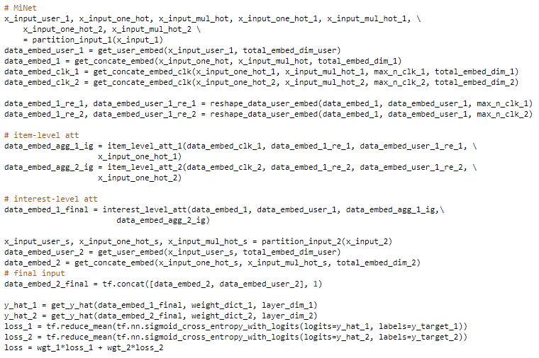
源码实现
用户：userid
新闻：id, main_cate, brand, title, categories
广告：id, main_cate, brand, title, categories

Slide 14
源码实现
样本1-715 列
1 列label
1列userid
(3列电影id, main_cate, brand + 2类属性*每类最多10列不够用0填充)*(目标电影1个 + 近期点击电影10个)
(3列书籍id, main_cate, brand + 2类属性*每类最多10列不够用0填充)*近期好评书籍20个
样本2-25 列
1 列label
1列userid
3列书籍id, main_cate, brand +（2类属性*每类最多10列不够用0填充）

Slide 15
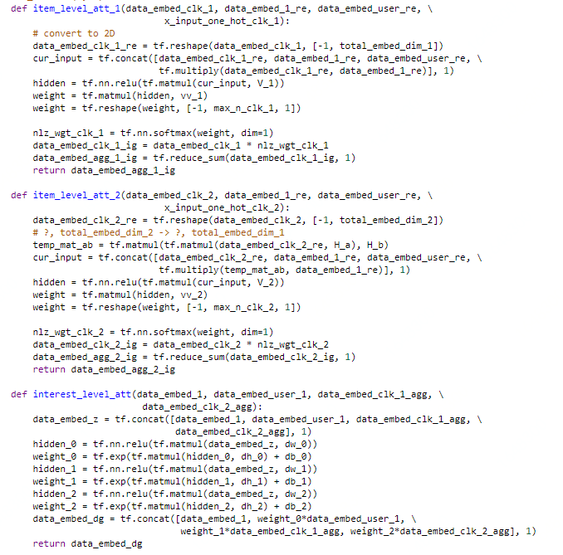
源码实现
M (Dt × Ds) = M1 (Dt ×C) × M2 (C×Ds )
复杂度：从Dt × Ds 降至 (Dt + Ds ) × C
Notes:
in_dim = total_embed_dim_2 #(n_one_hot_slot_2 + n_mul_hot_slot_2)*k （2+3）*10
out_dim = inter_dim # 10
cur_range = np.sqrt(6.0 / (in_dim + out_dim))
H_a = tf.Variable(tf.random_uniform([in_dim, out_dim], -cur_range, cur_range))
in_dim = inter_dim #10
out_dim = total_embed_dim_1 #(n_one_hot_slot_1 + n_mul_hot_slot_1)*k （2+3）*10
cur_range = np.sqrt(6.0 / (in_dim + out_dim))
H_b = tf.Variable(tf.random_uniform([in_dim, out_dim], -cur_range, cur_range))
从2500到1000

Slide 16
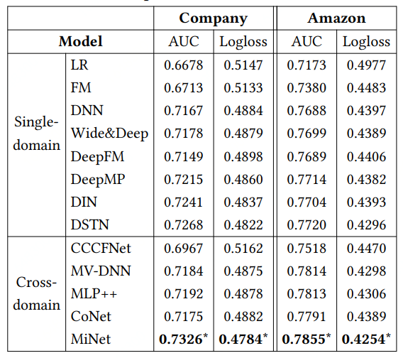
实验效果 离线实验
第一个是uc头条的数据集，数据来自新闻和广告曝光和点击日志的随机采样。
第二个数据集是亚马逊的评分数据集，用book数据集做源域，movie做目标域。
复现结果
tf版本：1.14.0
训练集：79万条
auc_1： 0.7855
loss_1：0.4254
耗时：5min
Notes:
DSTN和MiNet是同一作者
一个是uc头条的数据集，数据来自新闻和广告曝光和点击日志的随机采样。用2019年中的连续6天作为训练集，第七天作为验证集，第八天作为测试集。在验证集上找到最优超参数后，会把训练集和验证集合并成最终的训练集，然后使用最优超参数进行训练。
第二个数据集是亚马逊的评分数据集，用了book数据集做源域，movie做目标域。在数据预处理时，只保留评分记录大于5次的用户，将4-5分认为是正样本，其余分数认为是负样本。为了不造成特征穿越，会按时间戳对样本进行排序，将每个用户的最后一次评分记录放入测试集中，倒数第二次评分记录放入验证集中，其余的作为训练集。

Slide 17
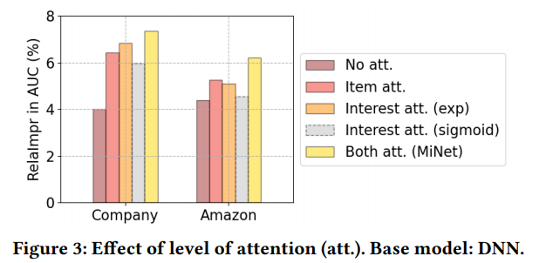

实验效果 消融实验
Ablation Study：不同级别attention影响
模型中使用的分级attention机制对模型影响。
使用sigmoid比使用exp激活函数的效果差说明激活函数的影响。
Notes:
“消融研究”这一术语的根源于20世纪60年代和70年代的实验心理学领域，其中动物的大脑部分被移除以研究其对其行为的影响。 在机器学习，特别是复杂的深度神经网络的背景下，已经采用“消融研究”来描述去除网络的某些部分的过程，以便更好地理解网络的行为。
去除网络的某些部分，了解究竟是哪些特征提升了算法性能。

Slide 18
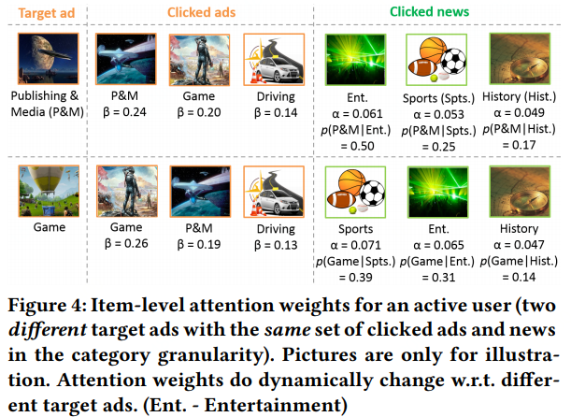
实验效果 消融实验
Attention权重
对于一个活跃的用户，在Clicked ads和Clicked news 都相同的情况下，展示不同广告时item-level attention的权重分布情况。

Slide 19
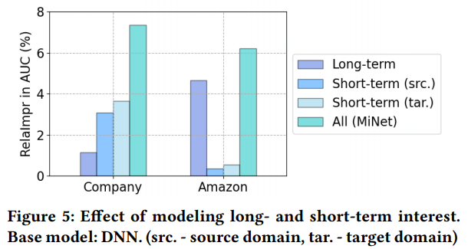
实验效果 消融实验
对不同类型用户兴趣建模影响
在Company数据集上，对短期用户兴趣的建模带来的效果更好；
在Amazon数据集上，对长期用户兴趣的建模带来的效果更好。

Slide 20
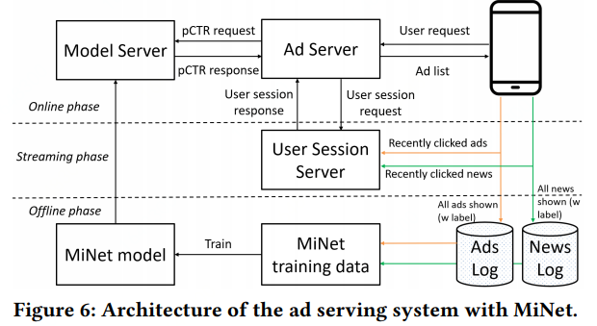
实验效果 线上实验
线上效果
线上CTR A/B测试MiNet比DSTN高4.12%，承担UC头条广告主要流量。

Slide 21
总结
总结：三种用户兴趣，二层注意力，辅助任务帮助学习
论文：https://arxiv.org/pdf/2008.02974.pdf
代码：https://github.com/oywtece/minet
应用场景：
车抵贷：数据稀疏，重要特征覆盖度不足1%
金条电销：电销转化成本高，冷启动
社区Feed流：用户交易作为源域，Feed作为目标域。
Feed用户点击少，交易是用户强兴趣，交易与内容关联性强
社区硬广：首页Feed流插入SKU广告，与论文场景相同
……
相关链接：
https://baijiahao.baidu.com/s?id=1672246490825129479&wfr=spider&for=pc
跨域推荐技术在58部落内容社区的实践
https://blog.csdn.net/qq_32813967/article/details/81087973
跨域推荐系列
Notes:
同时通过两个级别的Attention ：item-level attention从用户最近点击的news/ads中提取有用的信息；interest-level attention 能够自适应地调整三种类型用户兴趣的比重。
跨域预估对于解决数据稀疏问题和冷启动问题有很大的优势。

Slide 22
谢 谢

